Slide 1
鐵達尼號資料集的支持向量機模型
機器學習
報告
學號：4100E104
學生：王榆凱
老師：偉大的恩師 龍大大

Slide 2
目錄
支持向量機

Slide 3
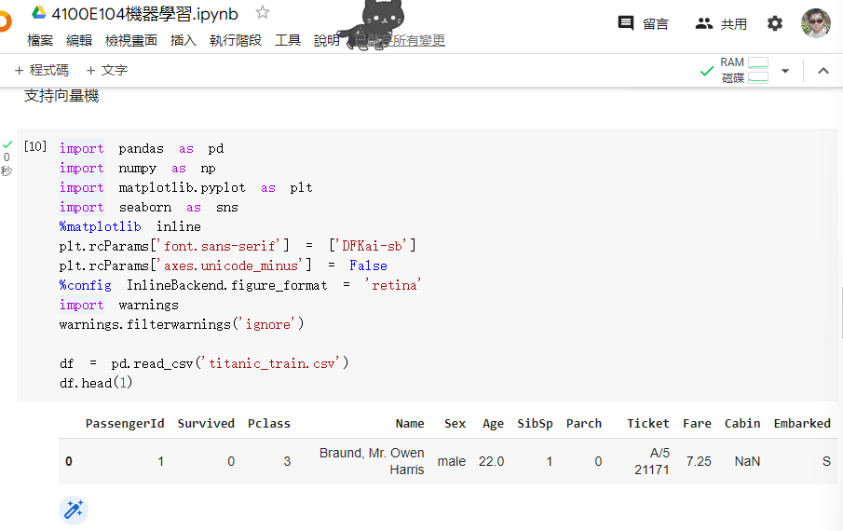
支持向量機

Slide 4
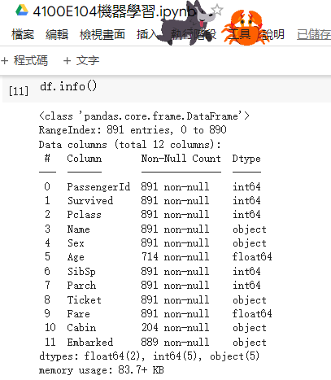
支持向量機

Slide 5
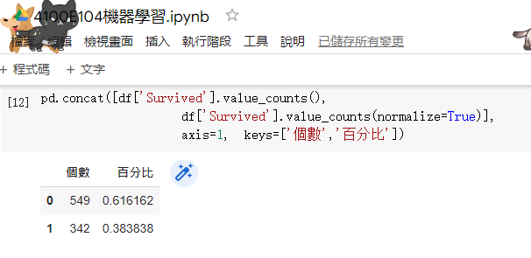
支持向量機

Slide 6
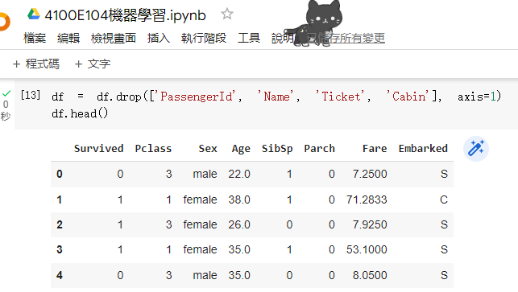
支持向量機

Slide 7
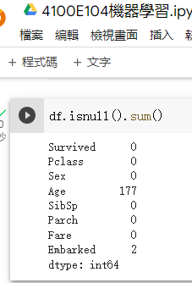
支持向量機

Slide 8
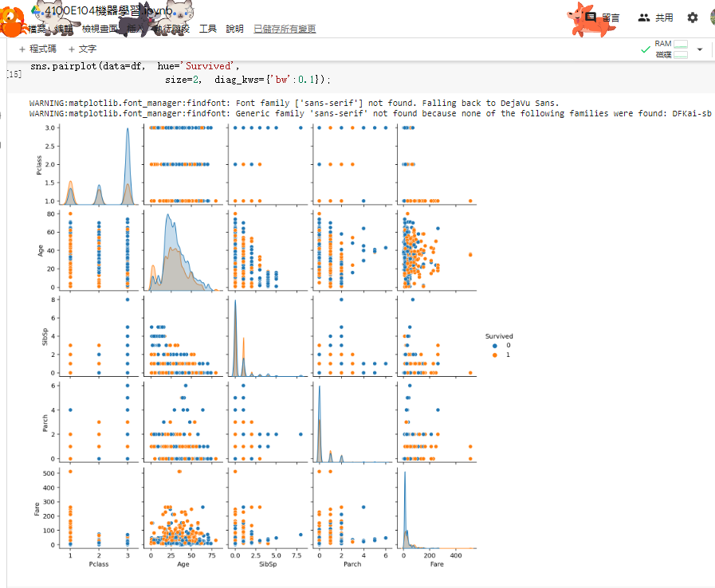
支持向量機

Slide 9
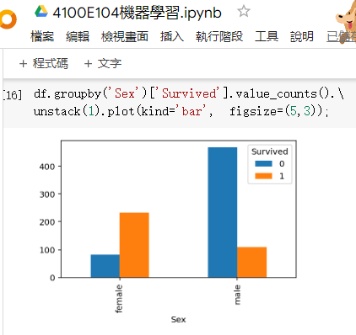
支持向量機

Slide 10
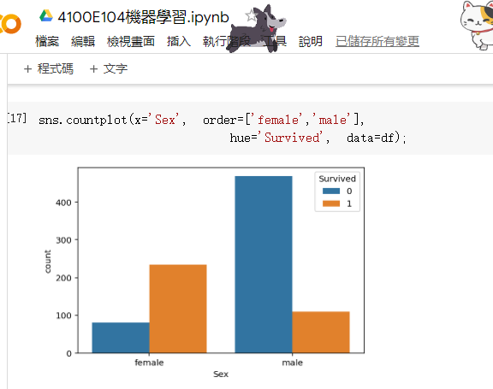
支持向量機

Slide 11
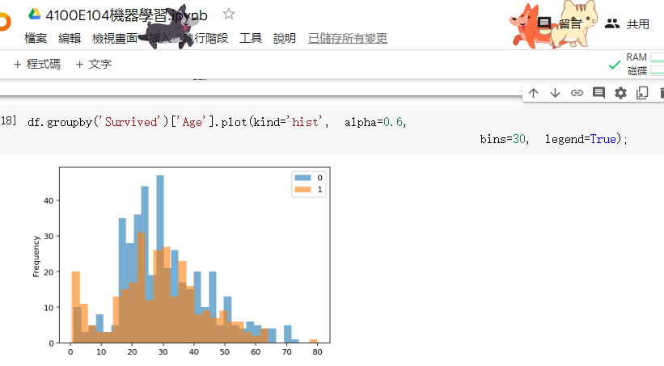
支持向量機

Slide 12
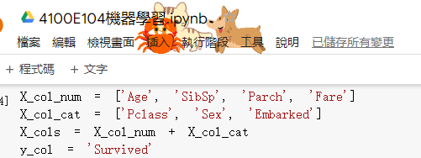
支持向量機

Slide 13
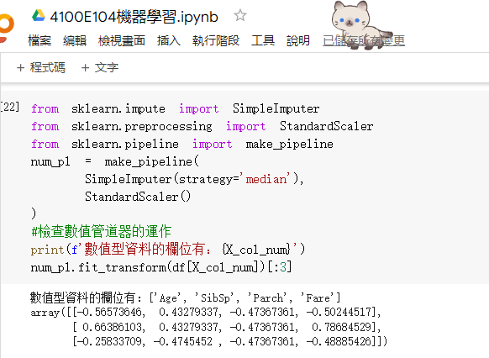
支持向量機

Slide 14
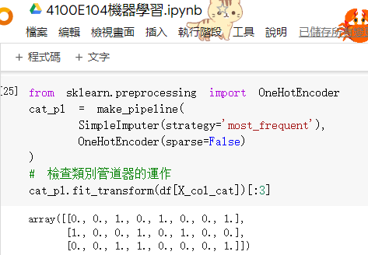
支持向量機

Slide 15
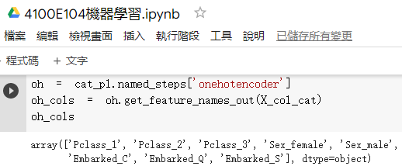
支持向量機

Slide 16
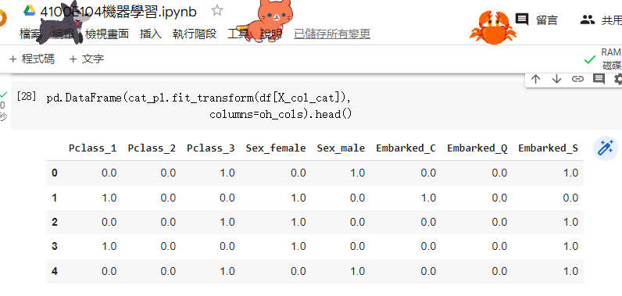
支持向量機

Slide 17
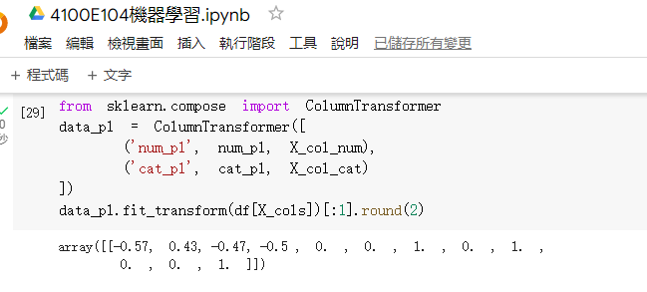
支持向量機

Slide 18
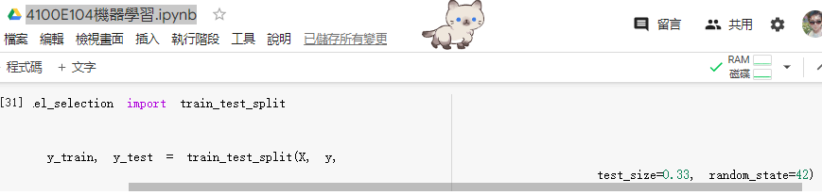
支持向量機

Slide 19
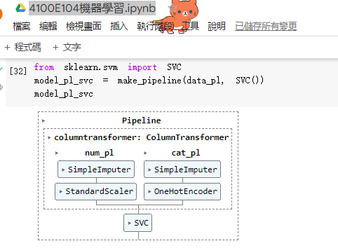
支持向量機

Slide 20
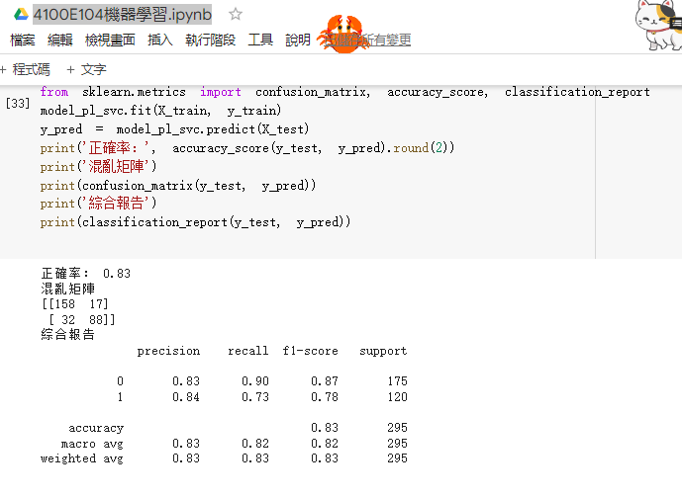
支持向量機

Slide 21
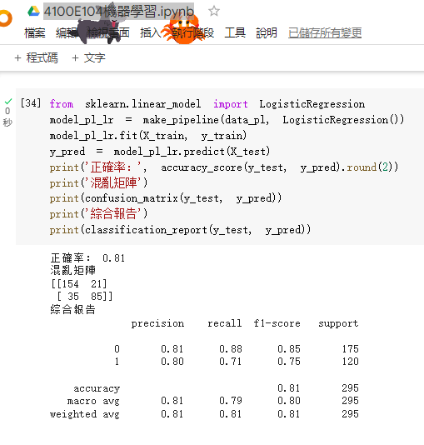
支持向量機

Slide 22
備註:下方為平常實作

